Slide 1
CENTRO MUNUCIPAL DE PREVENCION DE LA VIOLENCIA C.M.P.V

Slide 2
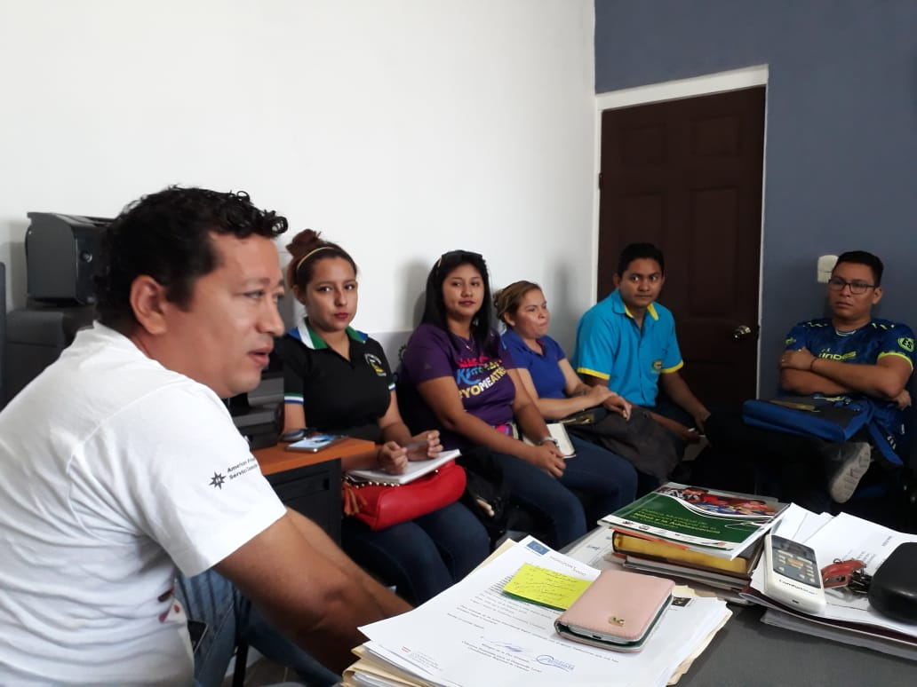
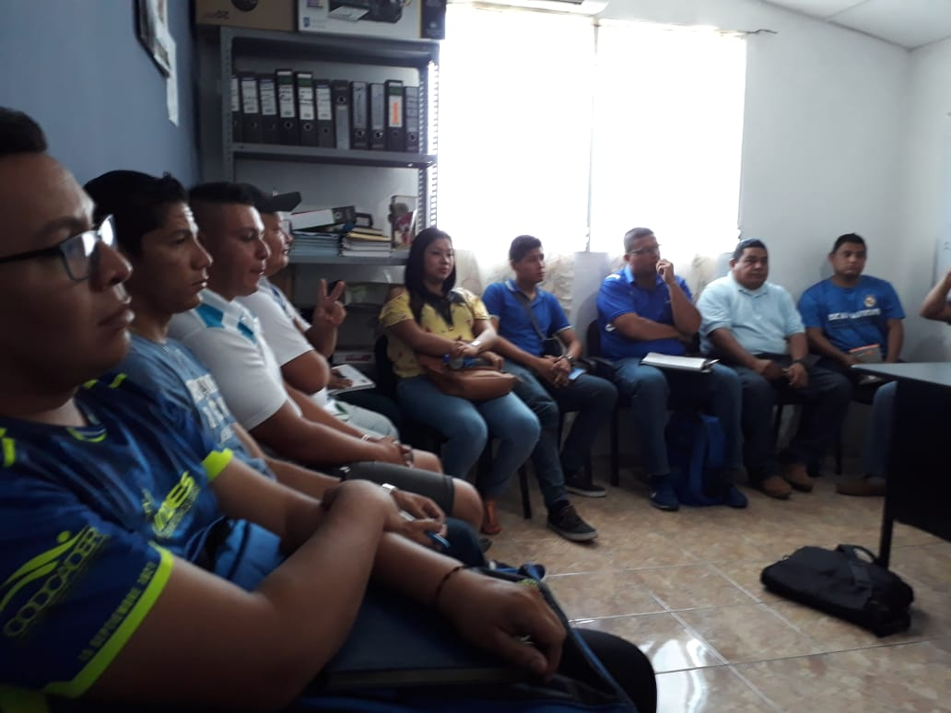
REUNIÓN MESA #4 25/02/19

Slide 3
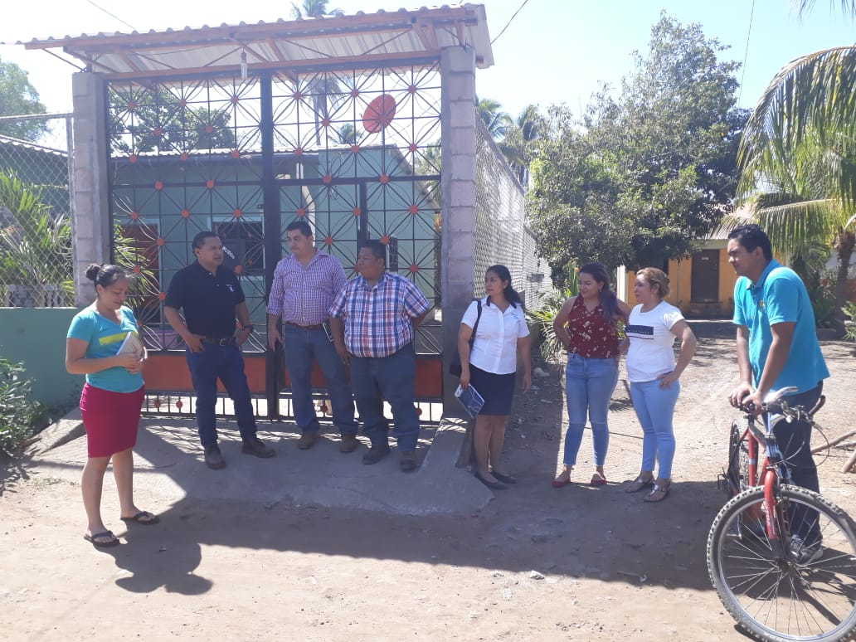
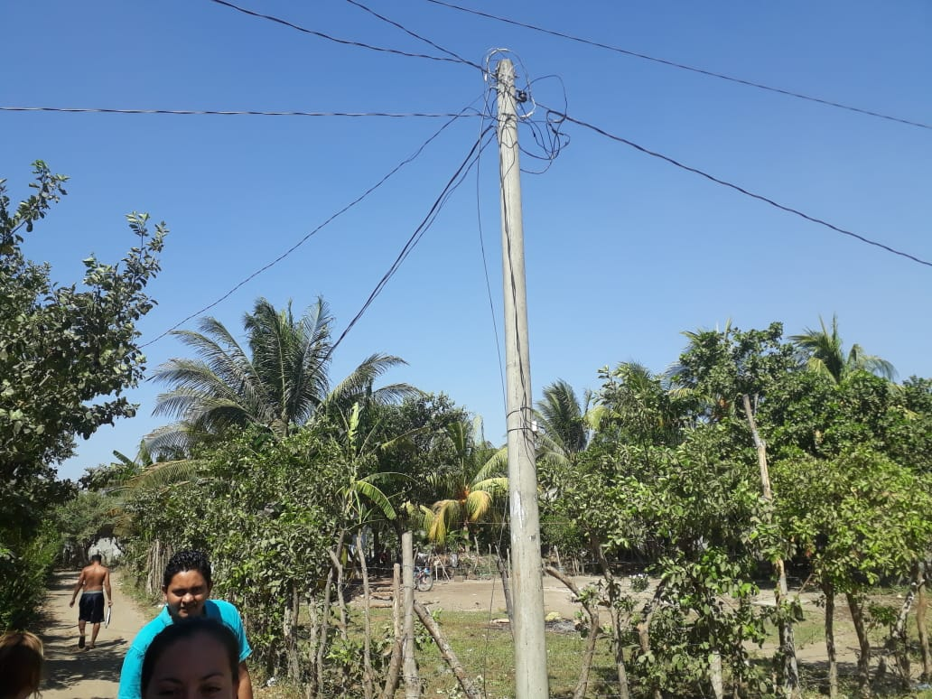
RECORRIDO DE UBICACIÓN DE LAMPARAS 26/02/2019

Slide 4
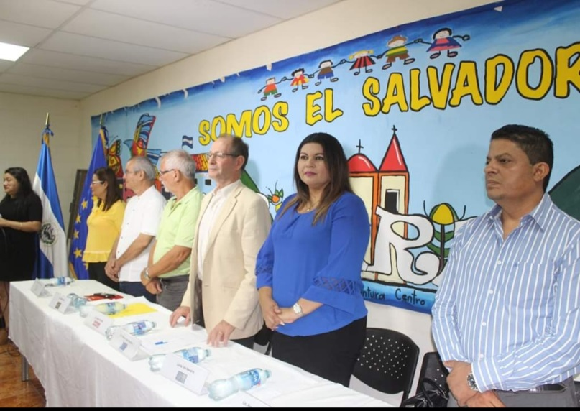
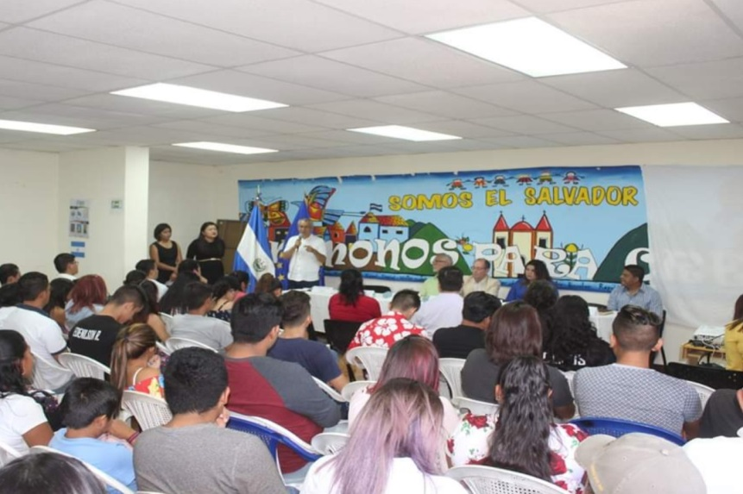
PROYECTO COLECTIVA FEMINISTA. 28/02/19

Slide 5
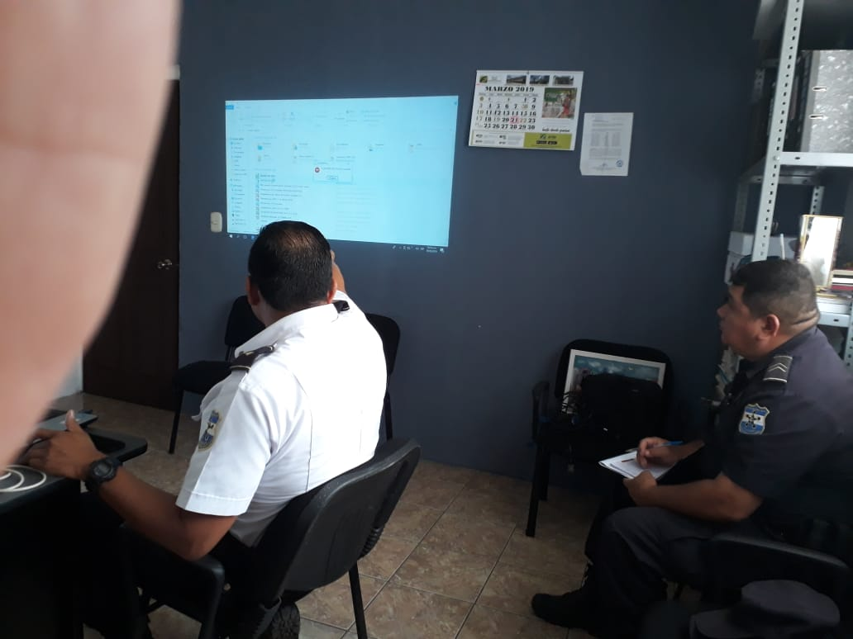
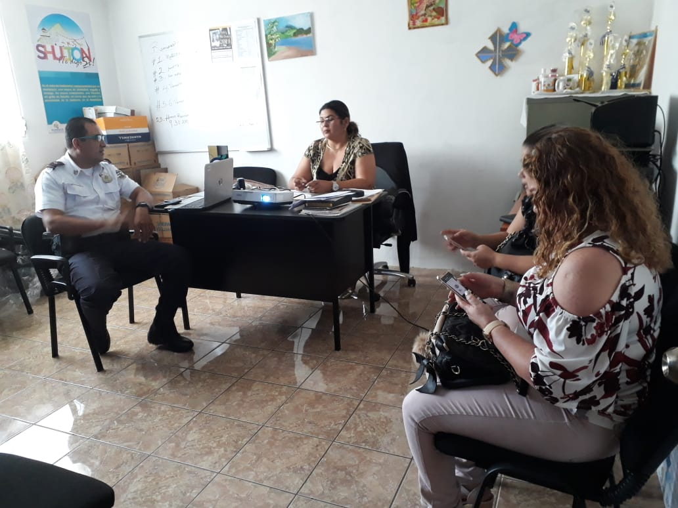
REUNION MESA #1 05/03/2019

Slide 6
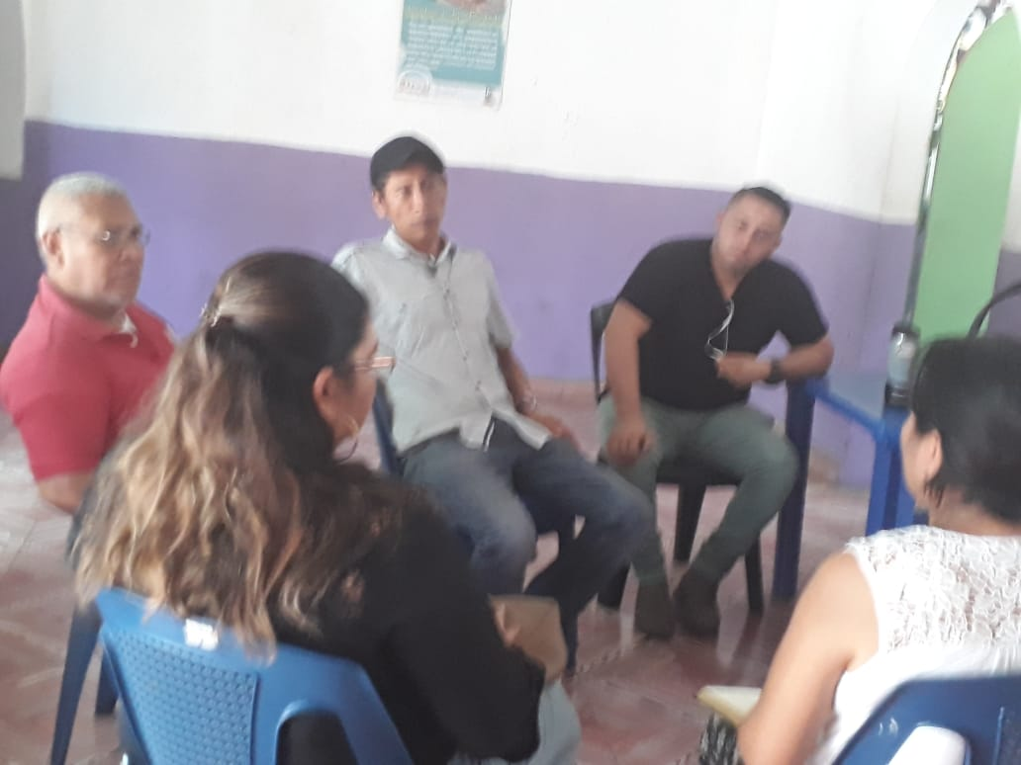
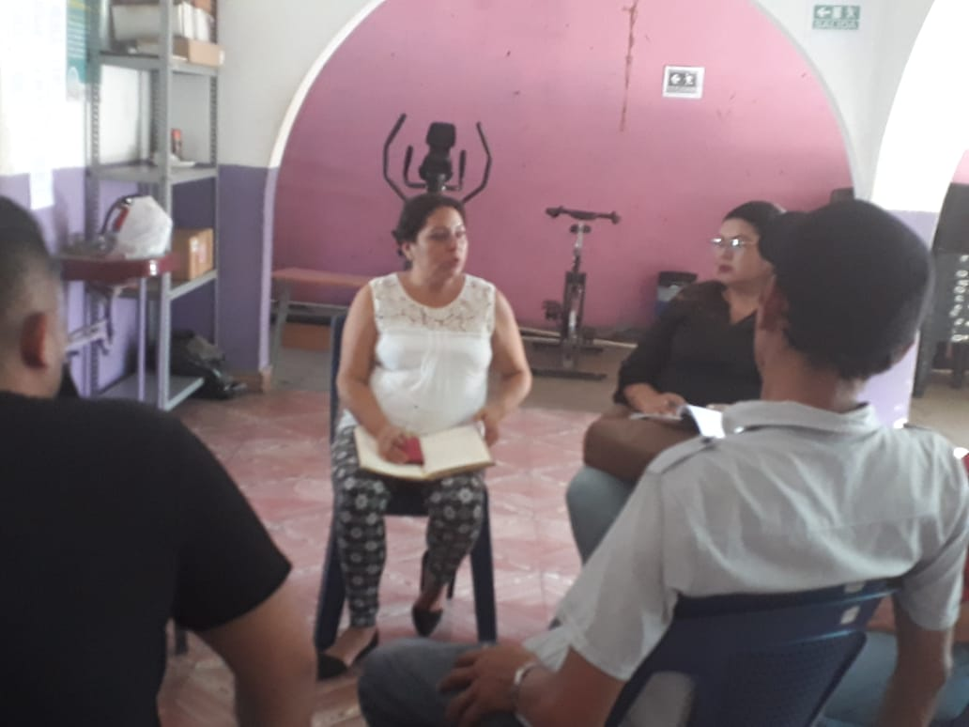
REUNIÓN CON MAESTROS DE LA FILARMÓNICA 8/03/19

Slide 7
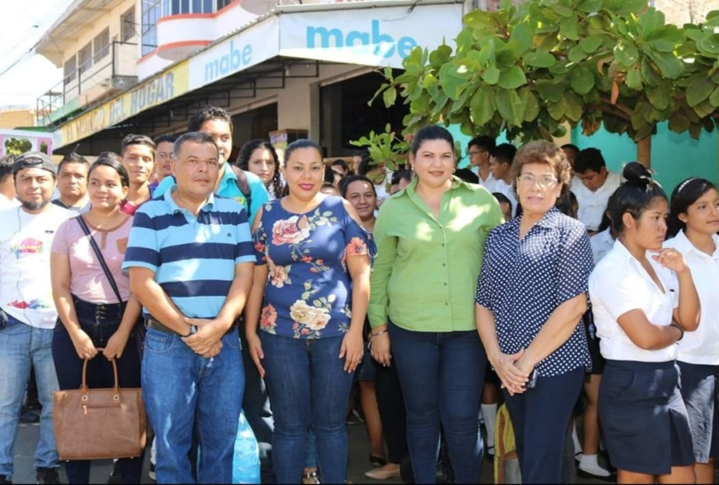
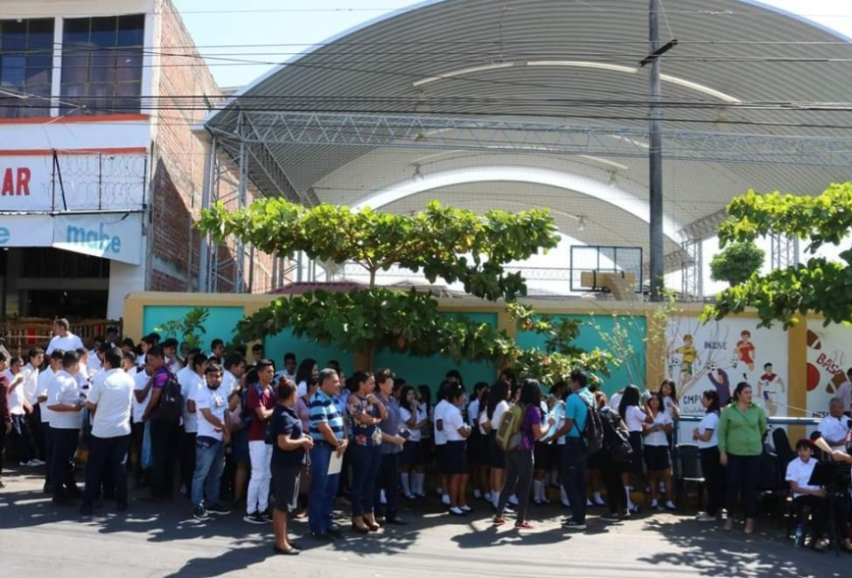
LANZAMIENTO DE MURALES CULTURALES 11/03/19

Slide 8
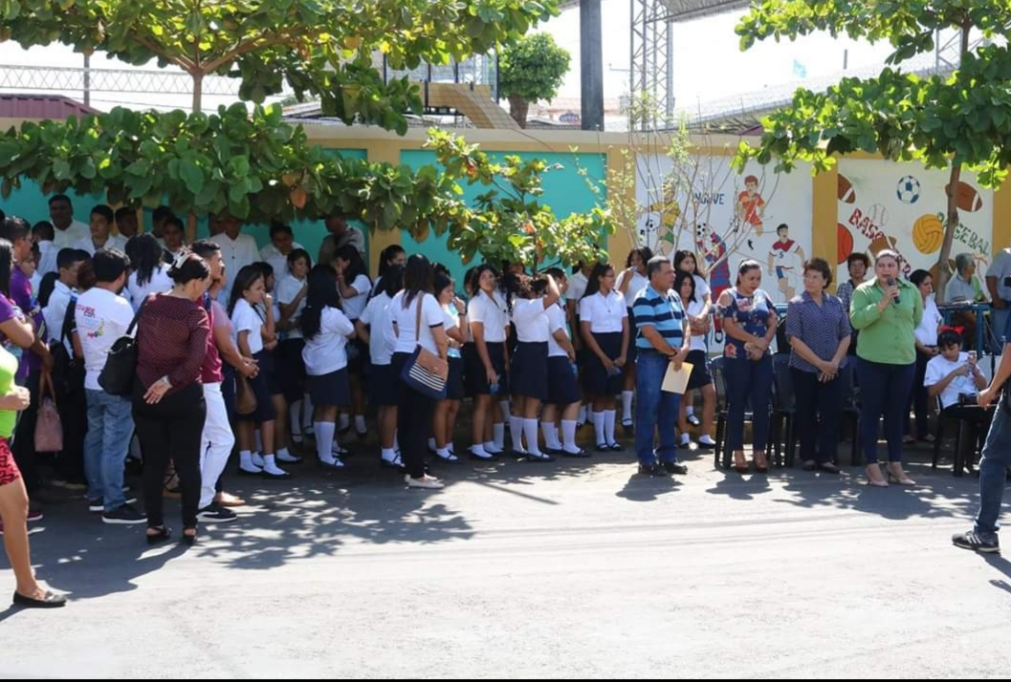
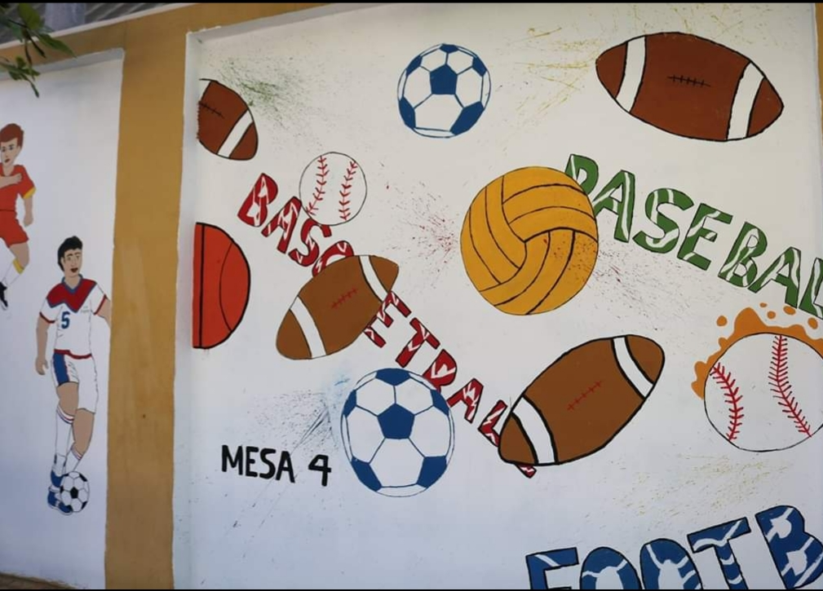

Slide 9
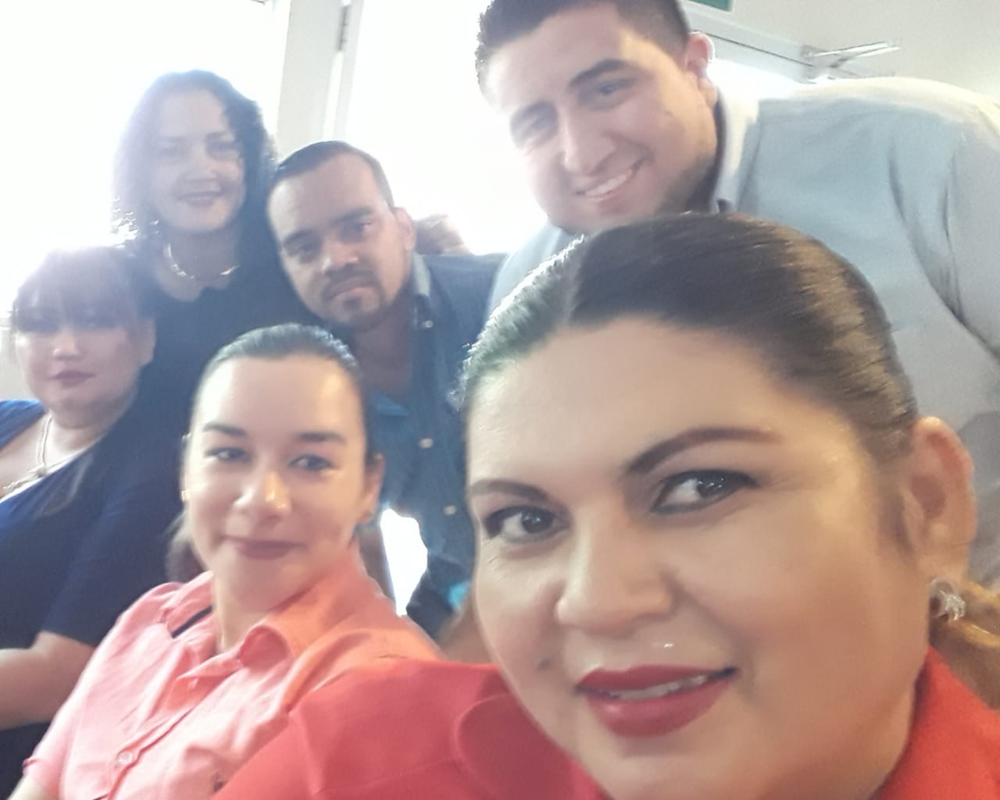
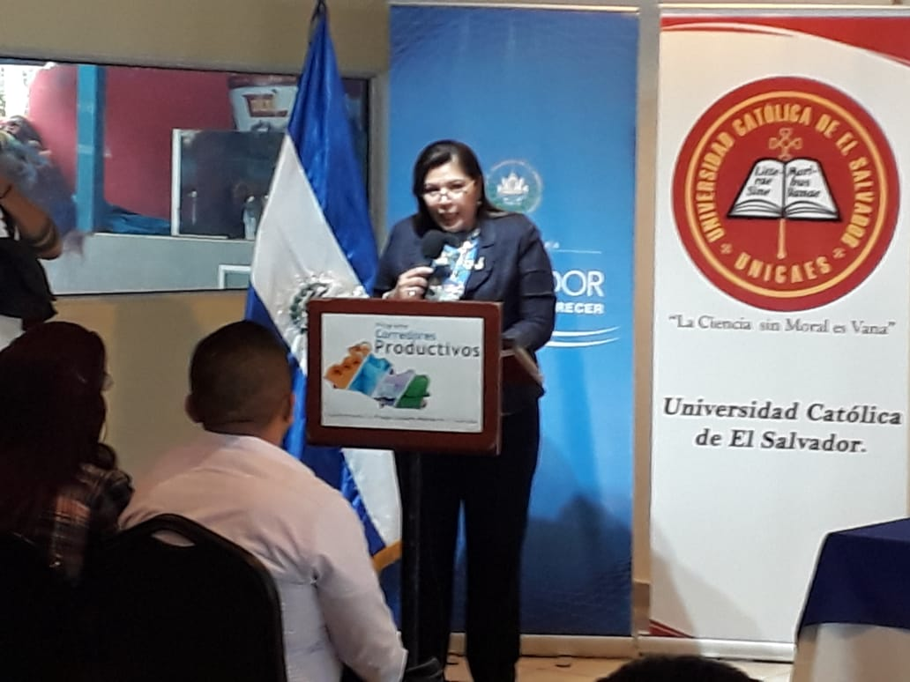
FIRMA DE CONVENIO DE CURSOS ITCA FEPADE. 14/03/2019

Slide 10
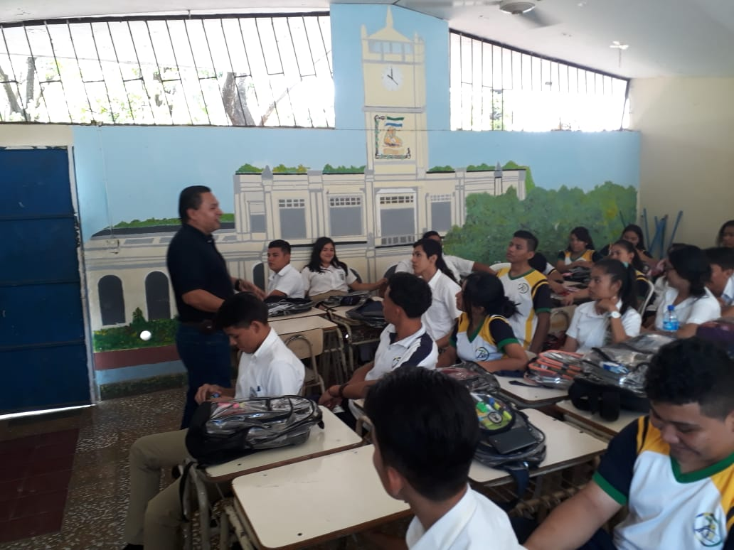
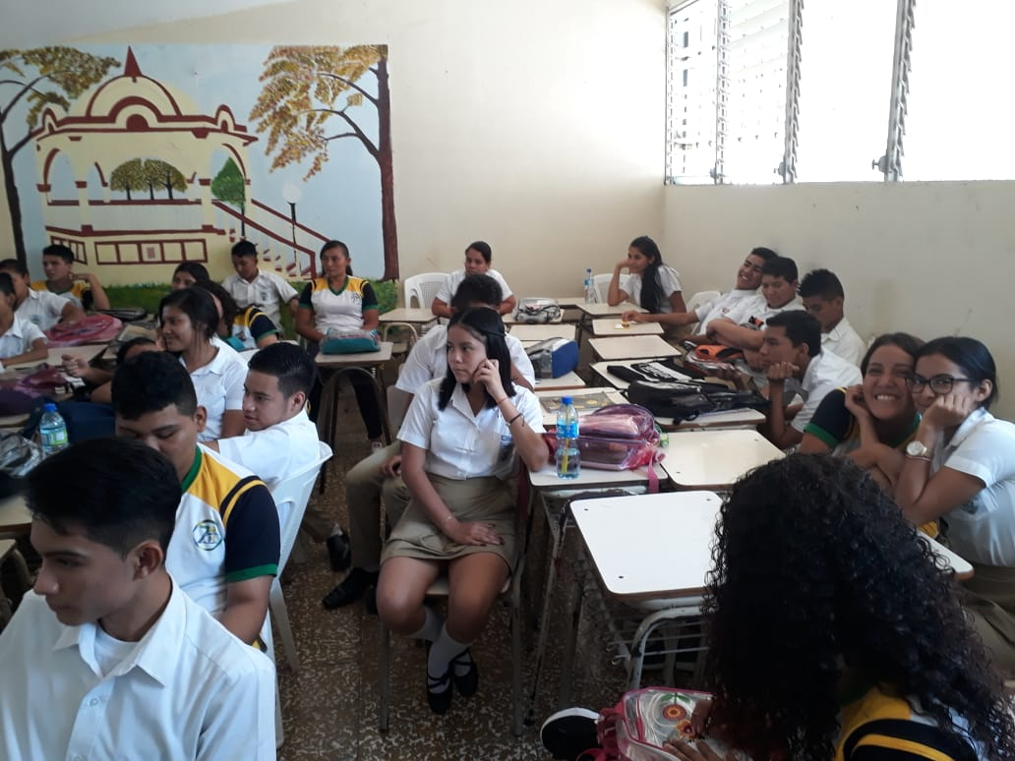
LANZAMIENTO DIPLOMADO CULTURA DE PAZ INU. 18/3/19

Slide 11
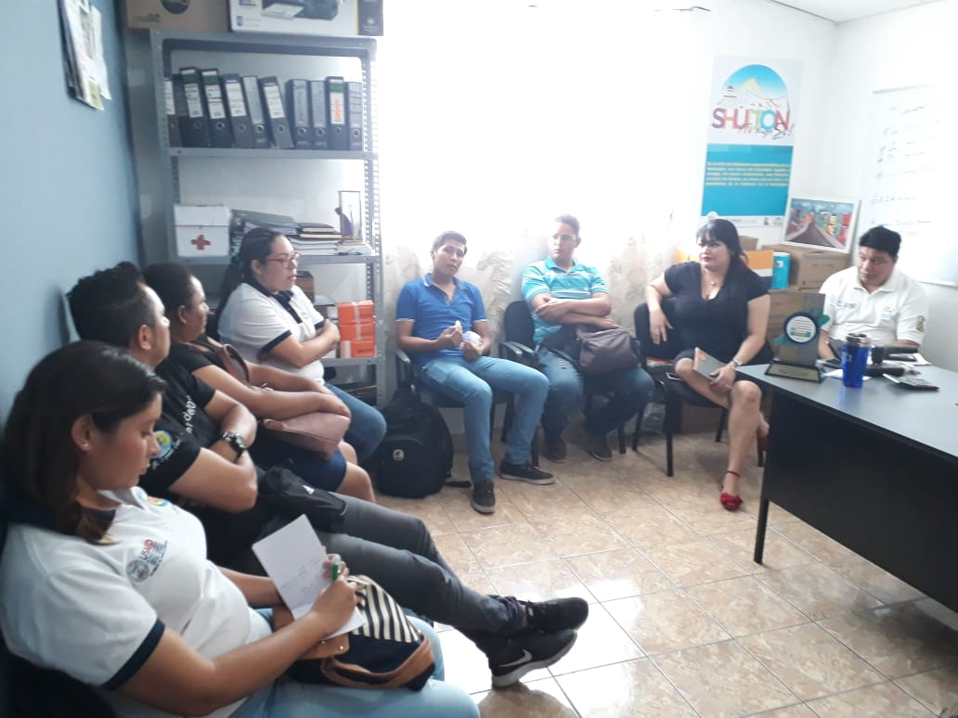
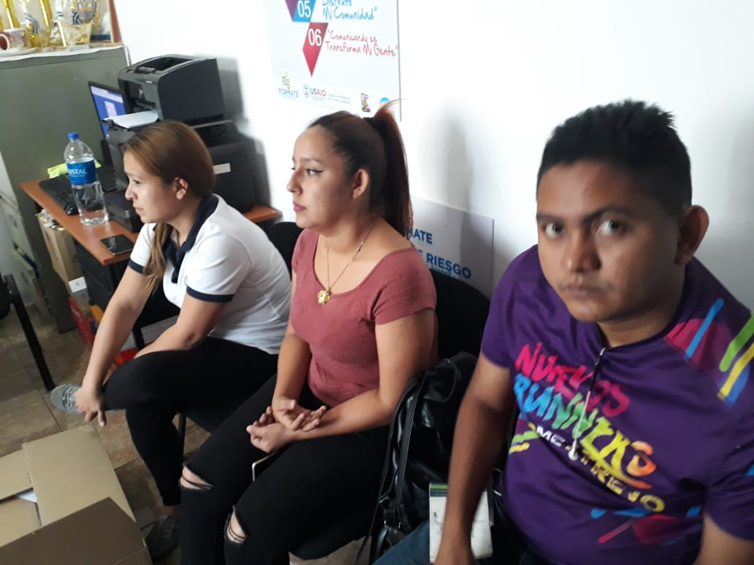
REUNIÓN CON USAID. 19/3/19

Slide 12
UNIDAD DE EMPLEO JUVENIL CMPV

Slide 13
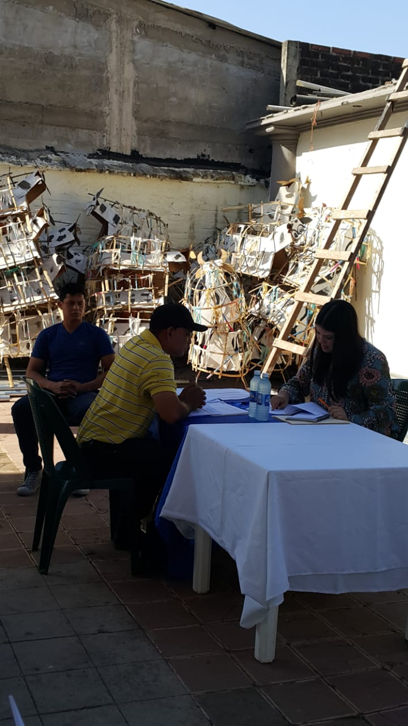
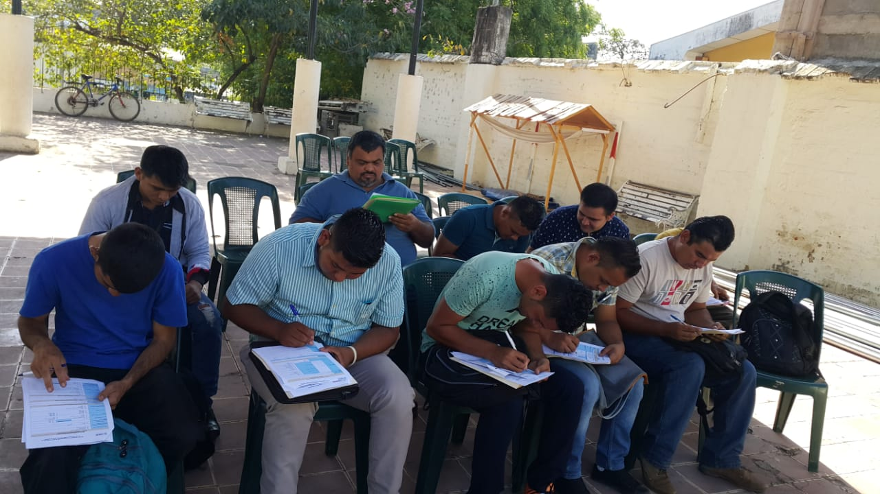
FERIA DE EMPLEO 01/03/2019

Slide 14
UNIDAD MUNICIPAL DE LA MUJER

Slide 15
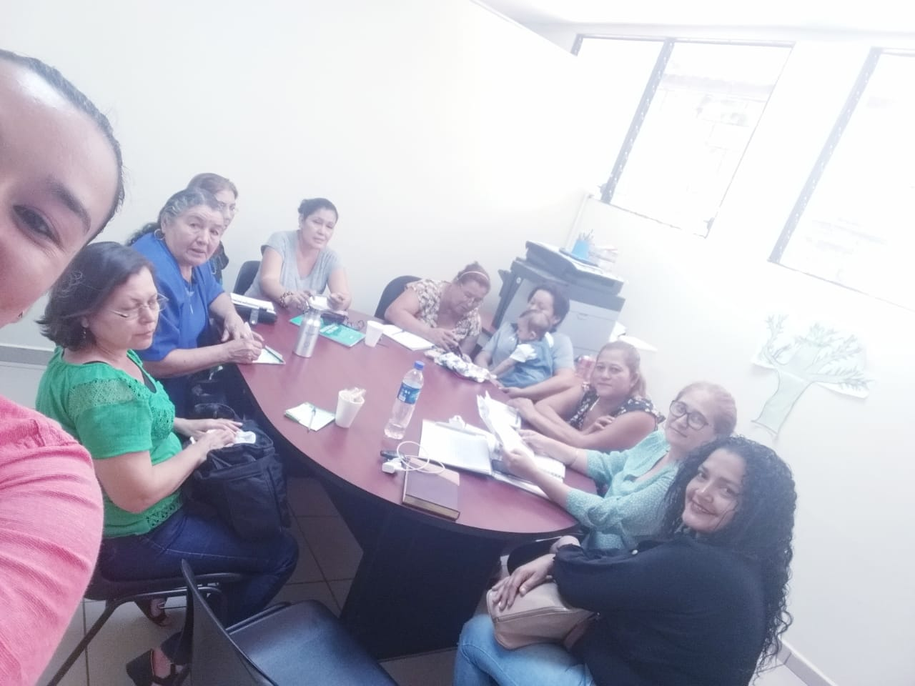
REUNION CON CONSEJO CONSULTIVO

Slide 16
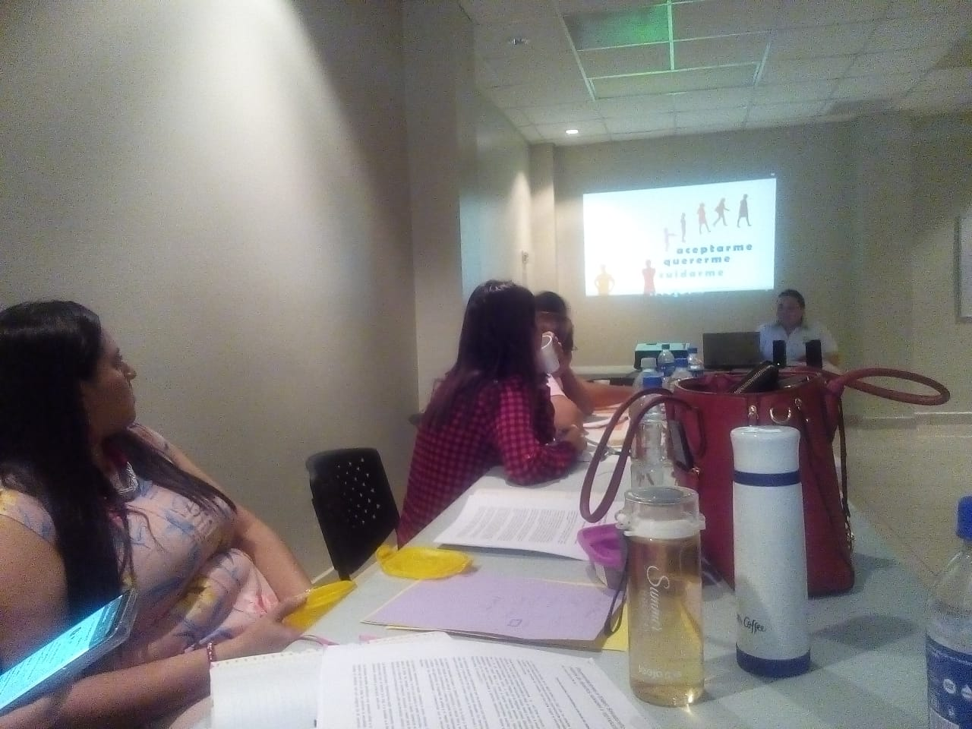
TALLER EN CIUDAD MUJER CON DIFERENTES UMM 13/03/2019

Slide 17
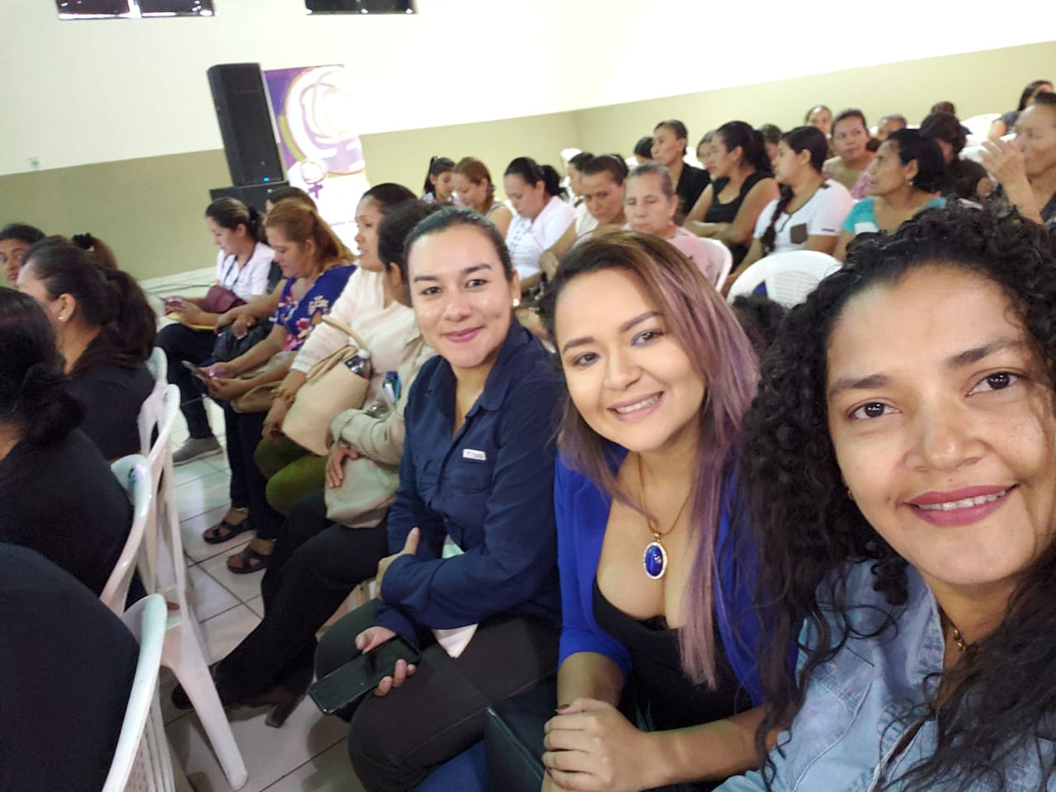
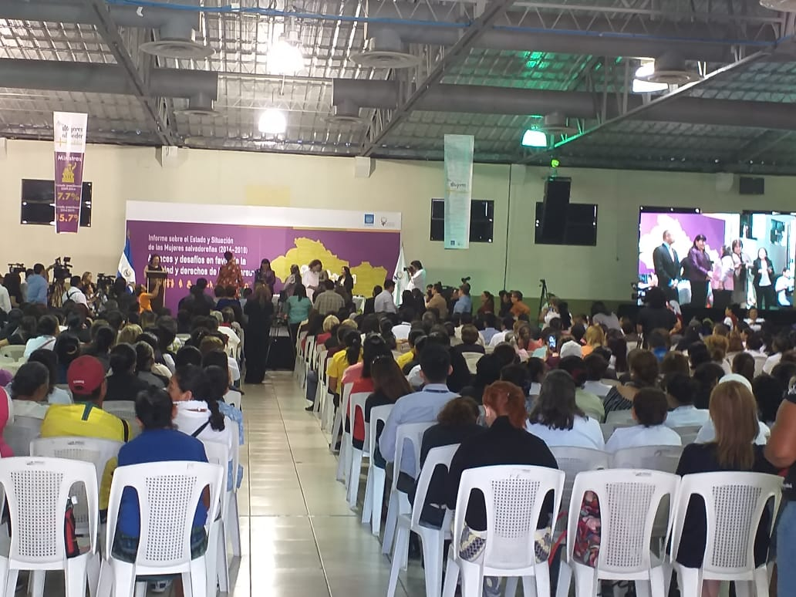
CONMEMORACION DIA NACIONAL E INTERNACIONAL DE LA MUJER CIFCO 19/03/2019

Slide 18
TALLES VOCACIONALES

Slide 19
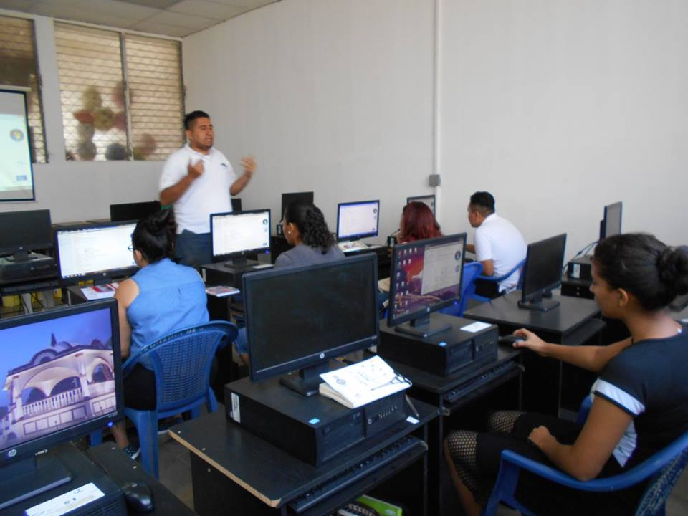
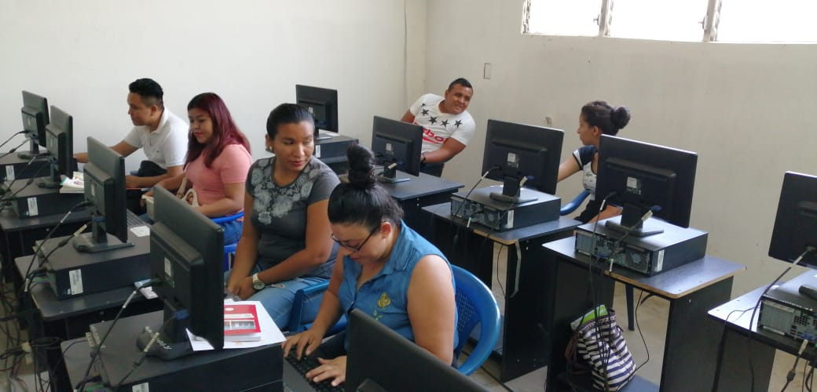
INICIO INFORMATICA BASICA 06/03/2019

Slide 20
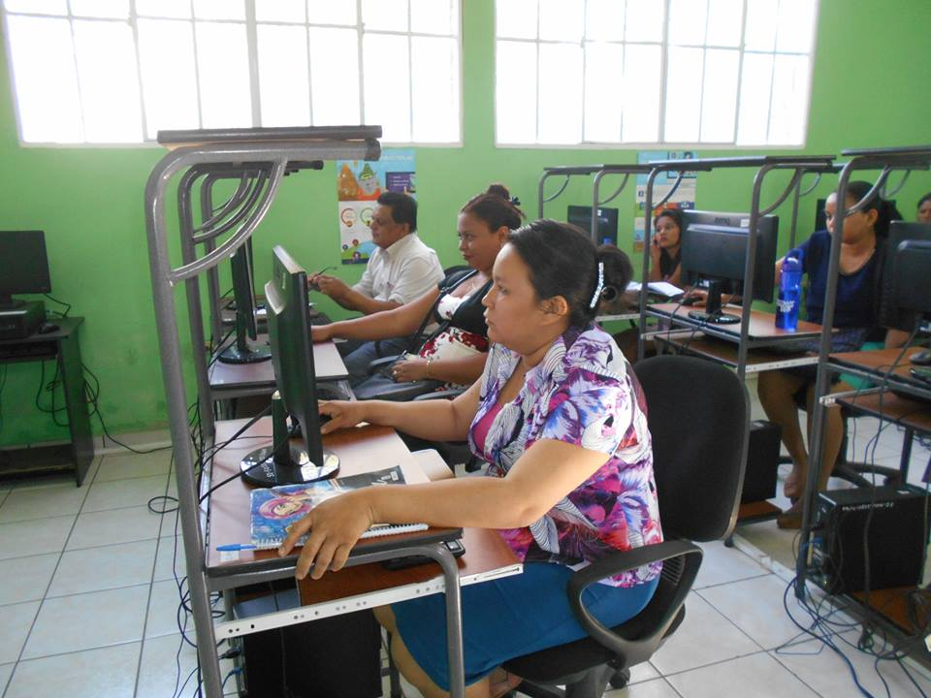
ACADEMIA MICROSOFT EXCEL 2013

Slide 21
GRACIAS…

